Slide 1


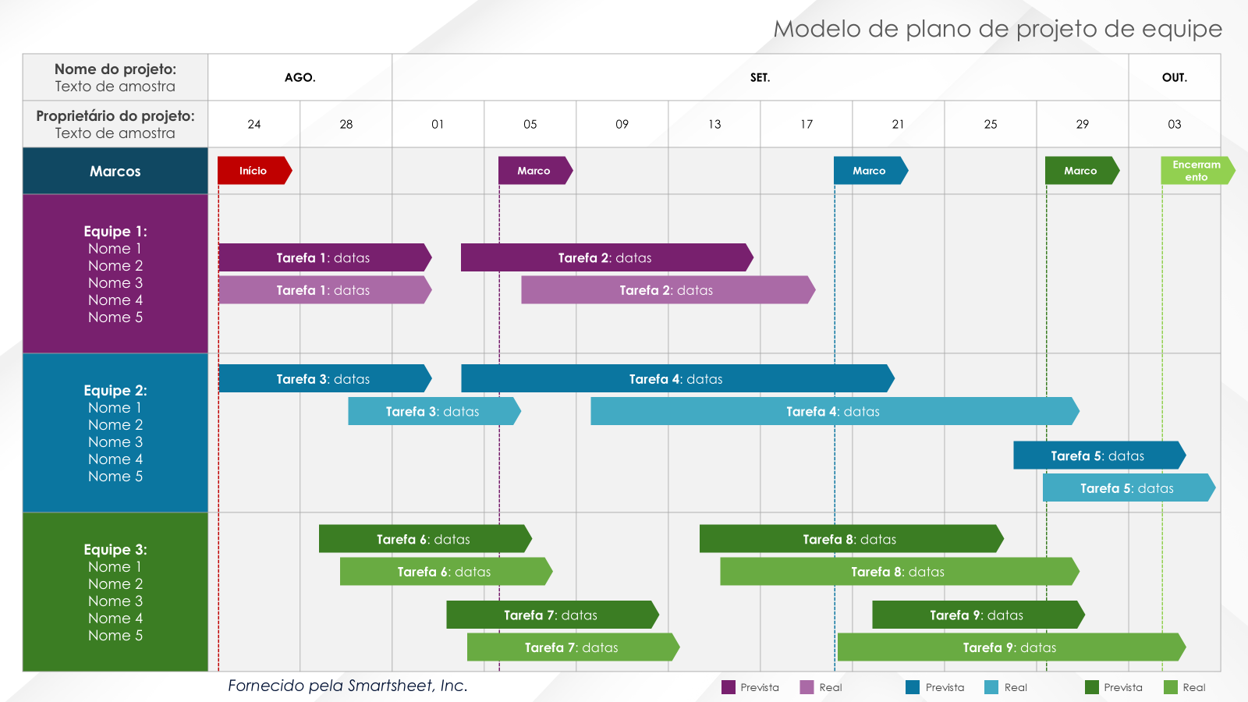
Modelo de plano de projeto de equipe
Quando usar: use este modelo de um slide para apresentar o progresso de cada equipe quanto à duração prevista para as tarefas atribuídas.
Recursos importantes: este modelo exibe o andamento da tarefa com duas barras de duração: uma mostra a duração prevista e a outra mostra a duração real. Essa comparação permite ajustar os prazos conforme necessário e prever a linha do tempo das tarefas futuras do projeto. O modelo também inclui marcos para que você possa avaliar o andamento.

Slide 2
Modelo de plano de projeto de equipe
Nome do projeto: Texto de amostra | AGO. |  | SET. |  |  |  |  |  |  |  | OUT.
Proprietário do projeto: Texto de amostra | 24 | 28 | 01 | 05 | 09 | 13 | 17 | 21 | 25 | 29 | 03
Marcos
Equipe 1: Nome 1 Nome 2 Nome 3 Nome 4 Nome 5
Equipe 2: Nome 1 Nome 2 Nome 3 Nome 4 Nome 5
Equipe 3: Nome 1 Nome 2 Nome 3 Nome 4 Nome 5
Início
Marco
Marco
Marco
Encerramento
Tarefa 1: datas
Tarefa 2: datas
Tarefa 1: datas
Tarefa 2: datas
Tarefa 3: datas
Tarefa 4: datas
Tarefa 3: datas
Tarefa 4: datas
Tarefa 5: datas
Tarefa 5: datas
Tarefa 6: datas
Tarefa 8: datas
Tarefa 6: datas
Tarefa 8: datas
Tarefa 7: datas
Tarefa 9: datas
Tarefa 7: datas
Tarefa 9: datas
Fornecido pela Smartsheet, Inc.
Prevista
Real
Prevista
Real
Prevista
Real

Slide 3
AVISO DE ISENÇÃO DE RESPONSABILIDADE Artigos, modelos ou informações disponibilizados pela Smartsheet no site são apenas para referência. Trabalhamos para manter as informações atualizadas e corretas, mas não damos garantia de qualquer natureza, seja explícita ou implícita, a respeito da integridade, precisão, confiabilidade, adequação ou disponibilidade do site ou das informações, dos artigos, dos modelos ou dos gráficos relacionados contidos no site. Portanto, toda confiança que você depositar nas informações será estritamente por sua própria conta e risco.

